Slide 2
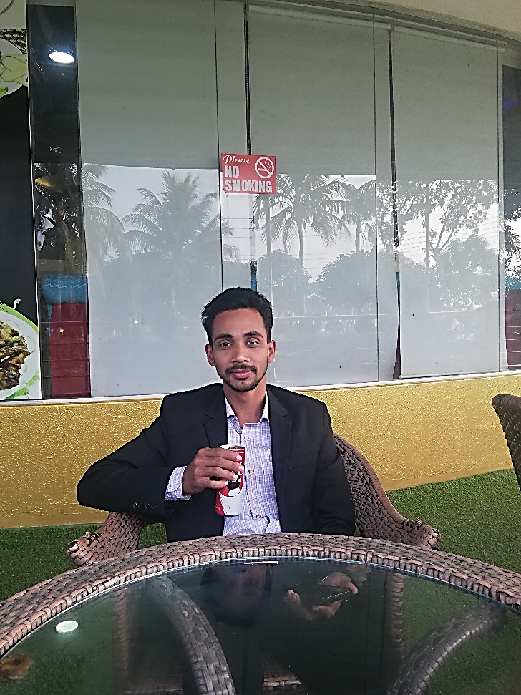
পরিচিতি
মো: আমিনুর রহমান
কম্পিউটার ল্যাব অপারেটর
ধোপাখালী মাধ্যমিক বিদ্যালয়
কচুয়া, বাগেরহাট।
মোবাইল: ০১৯৭১-২৮২১২৮
ইমেইল: mdaminrr@gmail.com

Slide 3
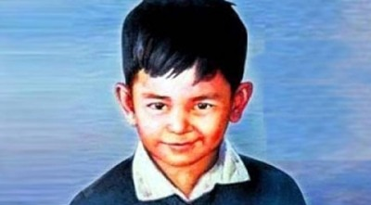
প্রিয় শেখ রাসেল

Slide 4
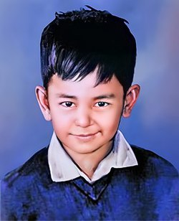
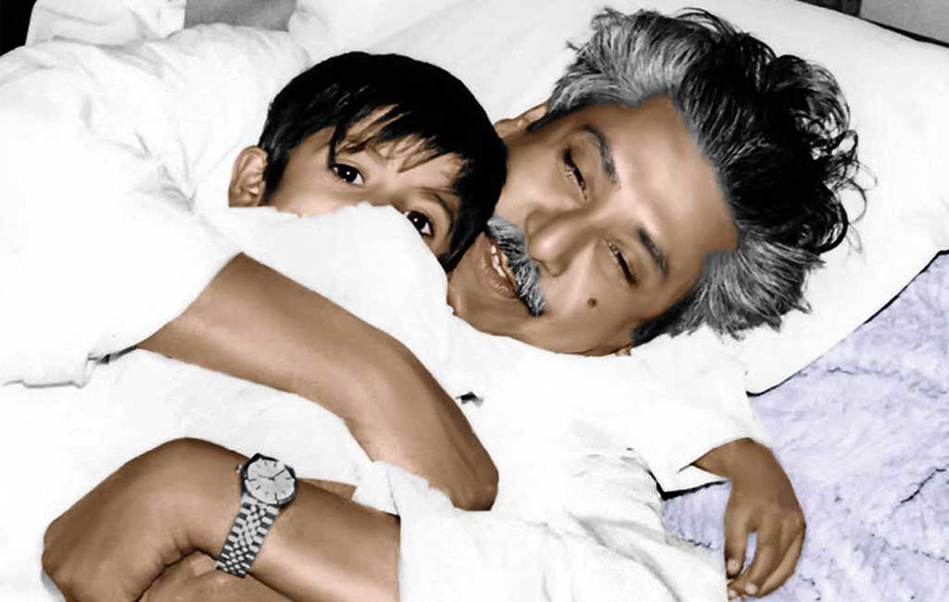
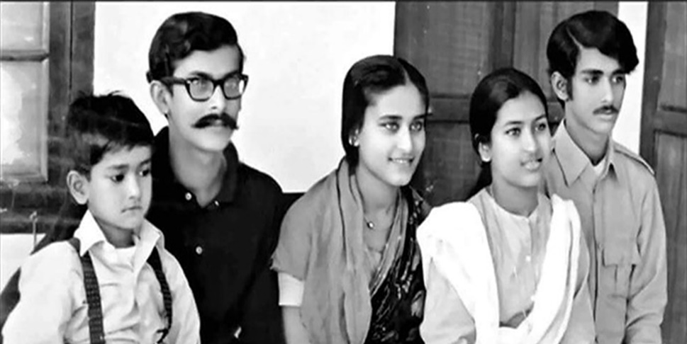
শেখ রাসেল
জন্ম: ১৯৬৪ সালের ১৮ অক্টোবরমৃত্যুঃ-আগস্ট ১৫, ১৯৭৪ সাল।বয়স: ১০ বছর।

Slide 5
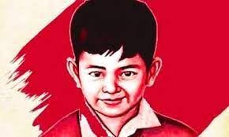
প্রিয় শেখ রাসেল
মা খুব ভোরে ঘুম থেকে উঠতেন। রাসেলকে কোলে নিয়ে নীচে যেতেন এবং নিজের হাতে খাবার দিতেন কবুতরদের। হাঁটতে শেখার পর থেকেই রাসেল কবুতরের পেছনে ছুটতো, নিজ হাতে ওদের খাবার দিত। আমাদের গ্রামের বাড়িতেও কবুতর ছিল। কবুতরের মাংস সবাই খেত। বিশেষ করে বর্ষাকালে যখন অধিকাংশ জায়গা পানিতে ডুবে যেত, তখন তরিতরকারি ও মাছের বেশ অভাব দেখা দিত। তখন প্রায়ই কবুতর খাওয়ার রেওয়াজ ছিল। তাছাড়া কারও অসুখ হলে কবুতরের মাংসের ঝোল খাওয়ানো হতো।… রাসেলকে কবুতরের মাংস দেওয়া হলে খেত না। ওকে ওই মাংস খাওয়াতে আমরা অনেকভাবে চেষ্টা করেছি। ওর মুখের কাছে নিয়ে গেছি, মুখ ফিরিয়ে নিয়েছে…ওই বয়সে ও কী করে বুঝতে পারতো যে, ওকে পালিত কবুতরের মাংস দেওয়া হয়েছে!’

Slide 6
প্রাথমিক জীবন
শেখ রাসেল তৎকালীন পূর্ব পাকিস্তানের ঢাকা অঞ্চলের ধানমন্ডিতে ৩২ নম্বর বঙ্গবন্ধু ভবনে ১৮ অক্টোবর, ১৯৬৪ সালে জন্মগ্রহণ করেন।বঙ্গবন্ধু তাঁর প্রিয় লেখক খ্যাতিমান দার্শনিক ও নোবেল বিজয়ী ব্যক্তিত্ব বার্ট্রান্ড রাসেলের নামানুসারে পরিবারের নতুন সদস্যের নাম রাখেন ‘রাসেল’। এই নামকরণে মা বেগম ফজিলাতুন নেছা মুজিবও গুরুত্বপূর্ণ ভূমিকা রাখেন। শৈশব থেকেই দুরন্ত প্রাণবন্ত রাসেল ছিলেন পরিবারের সবার অতি আদরের। পাঁচ ভাই-বোনের মধ্যে রাসেল সর্বকনিষ্ঠ। ভাই-বোনের মধ্যে অন্যরা হলেন বাংলাদেশের বর্তমান প্রধানমন্ত্রী শেখ হাসিনা, ১৯৭১ সালের স্বাধীনতা যুদ্ধে মুক্তিবাহিনীর অন্যতম সংগঠক শেখ কামাল, বাংলাদেশ সেনাবাহিনীর কর্মকর্তা শেখ জামাল এবং বাংলাদেশ আওয়ামী লীগের রাজনীতিবিদ শেখ রেহানা। শেখ রাসেল ইউনিভার্সিটি ল্যাবরেটরি স্কুল ও কলেজের চতুর্থ শ্রেণির ছাত্র ছিলেন।

Slide 7
প্রিয় শেখ রাসেল
স্বাধীনতার পর এক ভদ্রমহিলাকে রাসেলের শিক্ষক হিসেবে নিয়োগ দেওয়া হল। রাসেলকে পড়ানো খুব সহজ কাজ ছিল না। শিক্ষককে ওর কথাই শুনতে হতো। প্রতিদিন শিক্ষয়িত্রীকে দুটো করে মিষ্টি খেতে হবে। আর শিক্ষয়িত্রী এ মিষ্টি না খেলে ও পড়তে বসবে না। কাজেই শিক্ষিকাকে খেতেই হেতো। তাছাড়া সবসময় ওর লক্ষ্য থাকত শিক্ষিকার যেন কোনও অসুবিধা না হয়। মানুষকে আপ্যায়ন করতে রাসেল খুবই পছন্দ করতো।’
Notes:
Tip:
When using complex image as full-bleed background add a transparency (70%-90%) fill layer to give contrast to text.

Slide 8
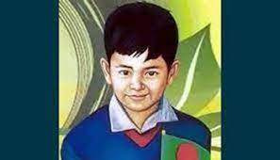
প্রিয় শেখ রাসেল

Slide 9
সবাইকে ধন্যবাদ

